Slide 1
14. 자바스크립트 기본 문법
14-1
변수 알아보기
14-2
자료형 이해하기
14-3
연산자 알아보기
14-4
조건문 알아보기
14-5
반복문 알아보기

Slide 2
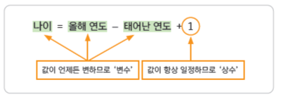
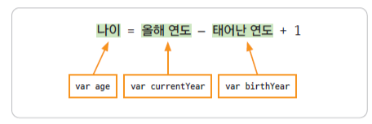
변수 알아보기
변수란
변수 선언의 규칙
변수(variable) : 값이 여러 번 달라질 수 있는 데이터
상수(constant) : 값을 한번 지정하면 바뀌지 않는 데이터
변수 이름
영어 문자, 언더스코어(_), 숫자를 사용한다
첫 글자는 영문자, _기호, $기호를 사용한다
띄어쓰기나 기호는 허용하지 않는다 예) now, _now, now25 (사용할 수 있음) 예) 25now, now 25, *now (사용할 수 없음)
영어 대소문자를 구별하며 예약어는 변수 이름으로 사용할 수 없다
여러 단어를 연결할 때는 하이픈이나 언더스코어를 사용할 수 있고 중간에 대문자를 섞어 쓸 수도 있다 예) total-area, total_area, totalArea 등
변수 이름은 의미있게 작성한다

Slide 3

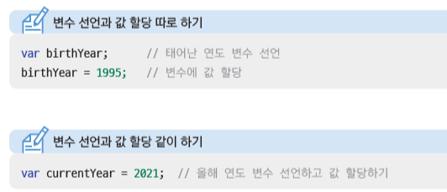
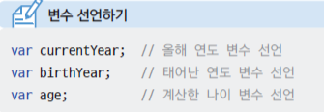

변수 알아보기
변수 선언하기
변수에 값 할당
var 뒤에 변수 이름 작성
var를 한번만 쓰고 뒤에 여러 개의 변수를 한꺼번에 선언할 수도 있음
‘=‘ 기호 다음에 값을 저장
Notes:
등호 오른쪽에 값을 왼쪽 변수에 저장

Slide 4
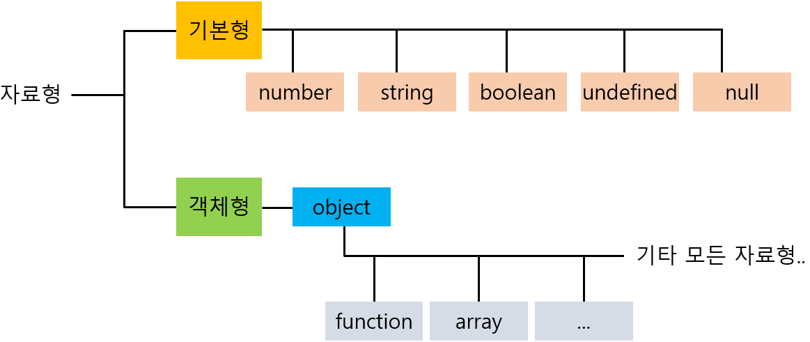
자료형
Notes:
자바스크립트에서는 변수에 별도로 자료형을 지정해 주지 않고 리터럴에 의해 자료형이 결정된다.
Primitive type 원시타입
하나의 값만 저장하는 자료형
string(문자열)'',""로 묶은 데이터
number(숫자)정수와 실수를 모두 포함 / 숫자가 들어있어도 따옴표로 묶으면 문자열로 인식
boolean(논리값) : true, false
falsy : false로 인정 할 수 있는 값 (0, "" 빈문자열, NaN, undefined, null) truthy : true로 인정 할 수 있는값 (falsy를 제외한 값)
Undefined : 변수를 선언만 하고 값을 할당 하지 않았을때 변수의 초기값
Null : 값이 없거나 유효하지 않은값
객체
object(객체)여러개의 원시유형을 하나로 묶어 놓은것(배열, 함수등)

Slide 5
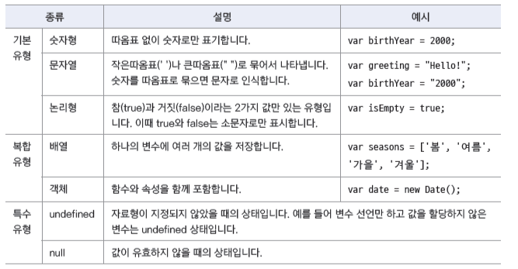
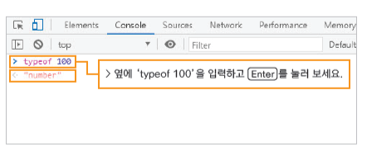
자료형 이해하기
자료형이란
숫자형(number)
컴퓨터가 처리할 수 있는 자료의 형태
숫자
- 정수 : 소수점 없는 숫자
- 실수 : 소수점이 있는 숫자
※ 자바스크립트는 실수를 정밀하게 계산하지 못함
콘솔 창에서 typeof 다음에 숫자를 입력하면 number라고 표시됨

Slide 6
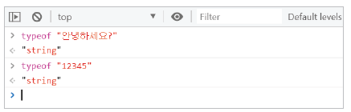
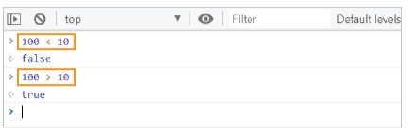
자료형 이해하기
문자열(string)
undefined 유형
작은따옴표(' ')나 큰따옴표(" ")로 묶은 데이터
자료형이 정의되지 않았을 때의 데이터 상태
변수 선언만 하고 값이 할당되지 않은 자료형
콘솔 창에서 typeof 다음에 따옴표로 묶은 내용을 입력하면 string이라고 표시됨
null 유형
데이터 값이 유효하지 않은 상태
변수에 할당된 값이 유효하지 않다는 의미
논리형(boolean)
참true이나 거짓false의 값을 표현하는 자료형. 불린 유형이라고도 함.
조건을 확인해서 조건이 맞으면 true, 맞지 않으면 false라는 결괏값 출력
조건에 따라 true나 false 값을 표시하는 논리형

Slide 7
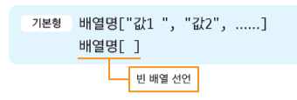
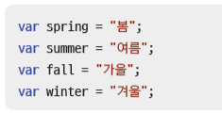

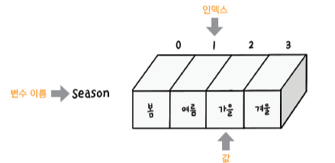
자료형 이해하기
배열(array)
하나의 변수에 여러 값을 저장할 수 있는 복합 유형
자바스크립트의 데이터 유형 자동 변환
자바스크립트의 편리한 점이면서도 약점인 부분이 데이터 유형이 유연하다는 것입니다. 다시 말해 변수의 데
이터 유형이 중간에 바뀔 수 있다는 것이죠.
책에 있는 ‘나이 계산 프로그램’에서는 프롬프트
창을 통해 사용자의 태어난 해를 입력받는데, 이때 프롬프트 창에서 입력받은 값은 문자열이지만 사칙연
산에 사용된 문자열은 자동으로 숫자형으로 변환되어 계산됩니다
예) 계절 이름을 프로그램에 사용할 경우
배열을 사용하지 않는다면
배열을 사용한다면

Slide 8
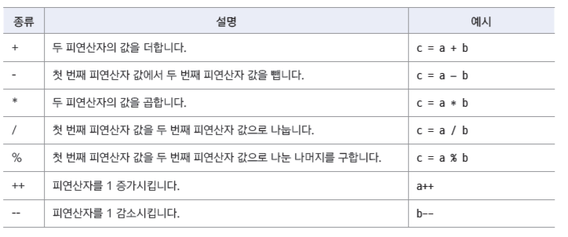
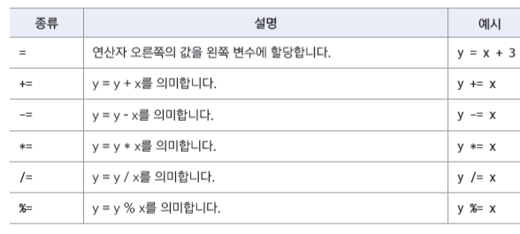
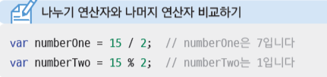

연산자 알아보기
산술 연산자
할당 연산자(대입 연산자)
수학 계산을 할 때 사용하는 연산자
연산자 오른쪽의 실행 결과를 왼쪽 변수에 할당하는 연산자
연결 연산자
나누기 연산자(/) : 나눈 값 자체
나머지 연산자(%) : 나눈 후에 남은 나머지 값
둘 이상의 문자열을 합쳐서 하나의 문자열로 만드는 연산자
‘+’ 기호 사용

Slide 9
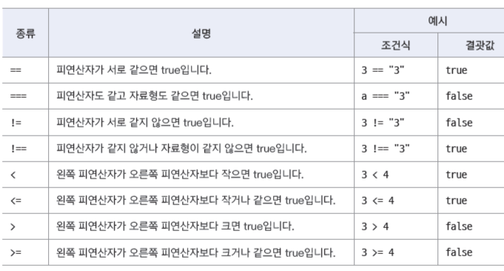


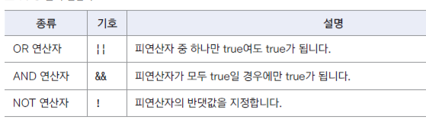
연산자 알아보기
비교 연산자
피연산자 2개의 값을 비교해서 true나 false로 결괏값 반환
== 연산자 와 != 연산자
피연산자의 자료형을 자동으로 변환해서 비교
=== 연산자 와 !== 연산자
피연산자의 자료형을 변환하지 않음
프로그램에서 값을 비교할 때 더 많이 사용
논리 연산자
true와 false가 피연산자인 연산자
조건을 처리할 때 사용

Slide 10
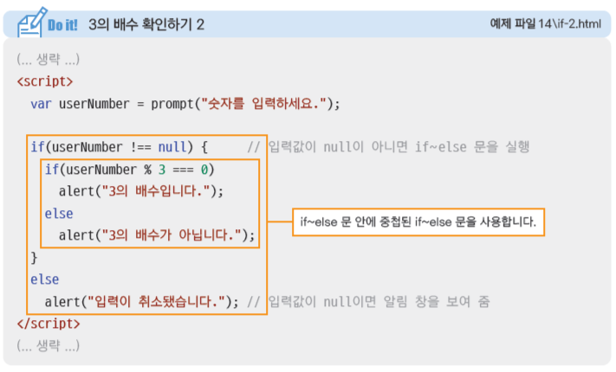

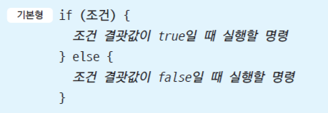
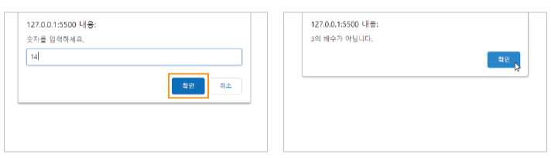
조건문 알아보기
if 문과 if ~ else 문
피연산자 2개의 값을 비교해서 true나 false로 결괏값 반환
하나의 if ~ else 문 안에 다른 if ~ else 문을 넣을 수 있다

Slide 11
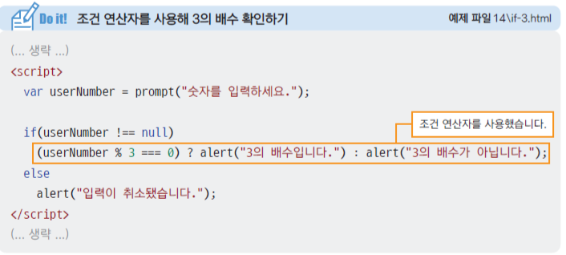
조건문 알아보기
조건 연산자로 조건 체크하기
조건이 하나이고 true일 때와 false일 때 실행할 명령이 각각 하나뿐일 때 간단하게 사용할 수 있음

Slide 12
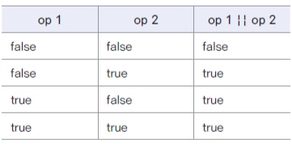
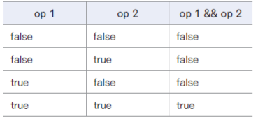
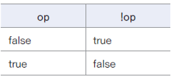
조건문 알아보기
논리 연산자로 조건 체크하기
OR 연산자 (||)
피연산자 2개 중에서 true가 하나라도 있으면 결괏값은 true
조건을 2개 이상 체크할 경우에는 조건 연산자를 사용해 조건을 만듦
두 조건이 true일 경우, 조건 1개만 true일 경우처럼 여러 경우를 따질 때 논리 연산자 사용
AND 연산자 (&&)
피연산자 2개 중에서 false가 하나라도 있으면 결괏값은 false
NOT 연산자 (!)
피연산자를 반대로 뒤집음

Slide 13
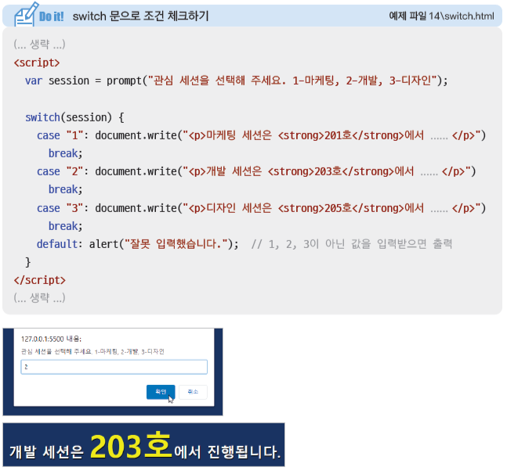
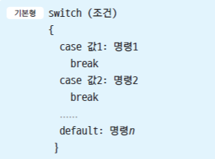
조건문 알아보기
switch문
처리할 명령이 많을 경우 switch 문이 편리
조건은 case 문의 값과 일대일로 일치해야 함
case 문의 명령 실행 후 switch 문 빠져나옴
조건과 일치하는 case 문이 없다면default 문 실행
default 문에는 break 문이 없음

Slide 14
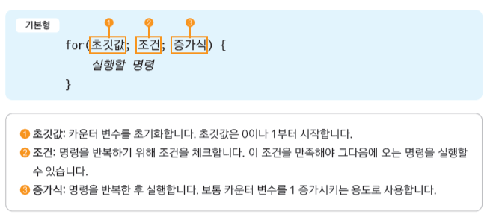
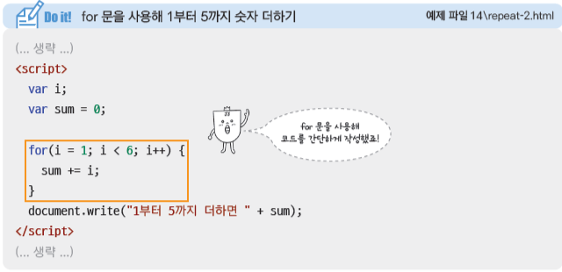
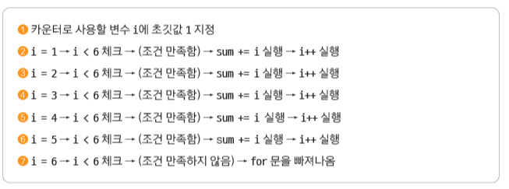
반복문 알아보기
for 문

Slide 15
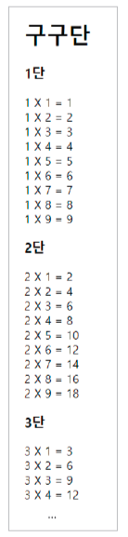
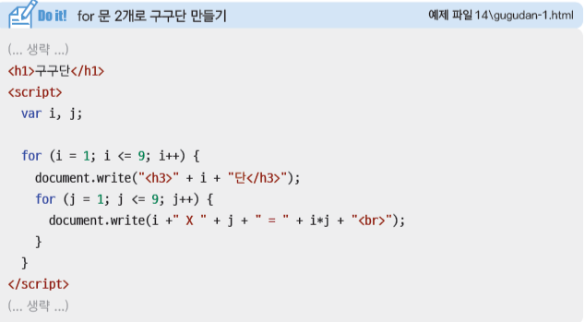
반복문 알아보기
중첩된 for 문

Slide 16
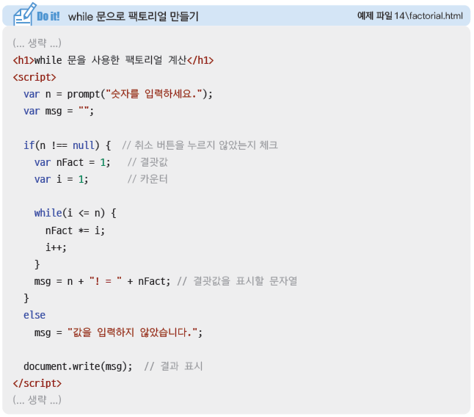


while 문과 do ~ while 문
while 문
조건을 체크하고 true라면 { }안의 명령 실행
→ 조건이 false라면 명령은 한 번도 실행하지 않을 수 있음
do ~ while 문
일단 명령을 한번 실행한 후 조건 체크. true라면 { } 안의 명령 실행, false라면 { }을 빠져나옴
→ 조건이 false라도 명령은 최소한 한 번은 실행

Slide 17


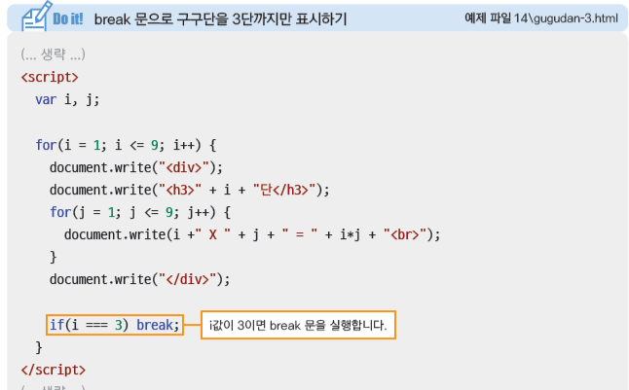
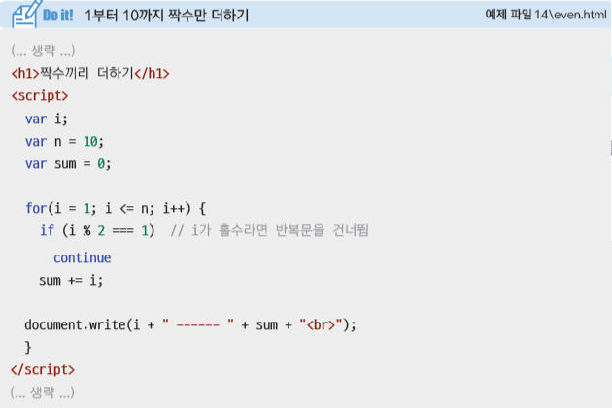
break 문과 continue 문
break 문
continue 문
종료 조건이 되기 전에 반복문을 빠져 나와야 할 때 사용
조건에 해당되는 값을 만나면 반복문의 맨 앞으로 이동
→ 결과적으로 반복 과정을 한 차례 건너 뜀

